Slide 1
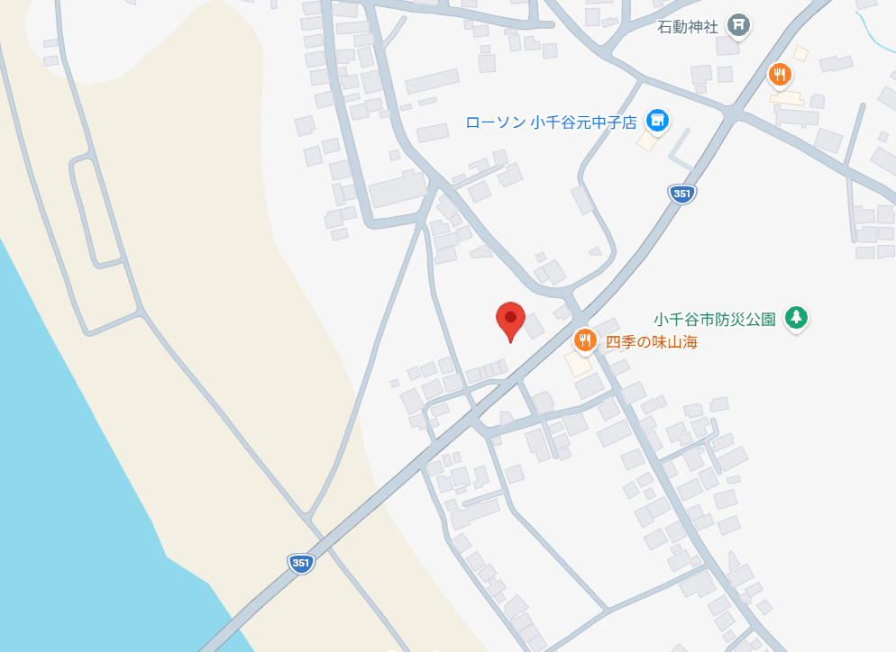
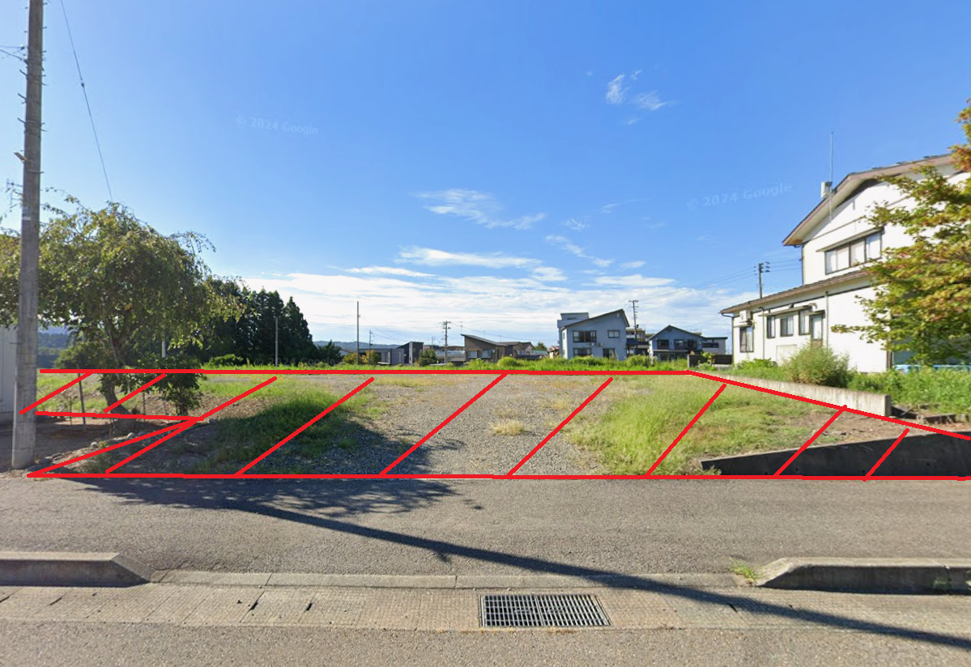
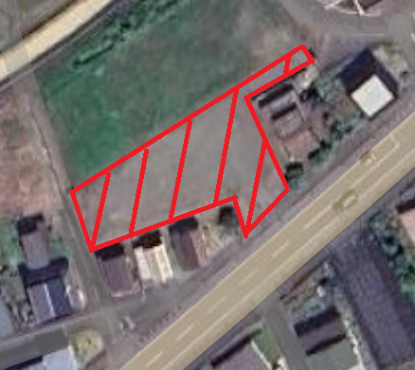

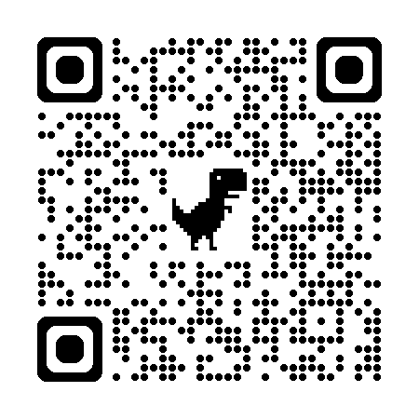
販売価格 | 490 | 万円
ちょうどいい場所に、ちょうどいい広がりを。
事業用地・資材置場・拠点用地に
所在地 （地番） | 小千谷市ひ生丙221-2
坪単価 | 1.5 | 万円 | 交通
 |  |  | JR | 小千谷駅 | 車 | 3 | 分
地目 | 雑種地 |  | バス | 信濃町 | 徒歩 | 2 | 分
公簿 | 1084 | ㎡ |  | 327.98 | 234 | 坪 | 坪
建蔽率/容積率 | 60％/200％
都市計画 | 都市計画区域内
用途地域 | 第１種住居
権利／引渡し | 所有権/現況引渡し
学校 | 東小千谷小学校 |  | 徒歩 | 徒歩 | 11 |  | 分
 | 東小千谷中学校 |  | 徒歩 | 徒歩 | 20 |  | 分
取引様態 | 仲介
備考 | 埋蔵文化財：有
新潟県知事（1）第5828号
〒947-0051 新潟県小千谷市三仏生2533番地
TEL：070-4426-7271 担当者：中嶋崇吾
ご質問等ありましたら
お気軽に
お電話ください。

